Slide 1
Zenith
N
E
α_{s}
γ_{s}
W
S

Slide 2
θ

Slide 3


φ
φ

Slide 4

Pole
Zenith
θ
θ
φ
δ
Equator

Slide 5
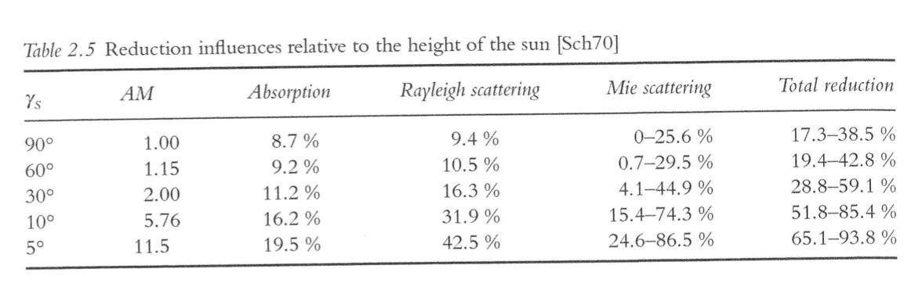

Slide 6
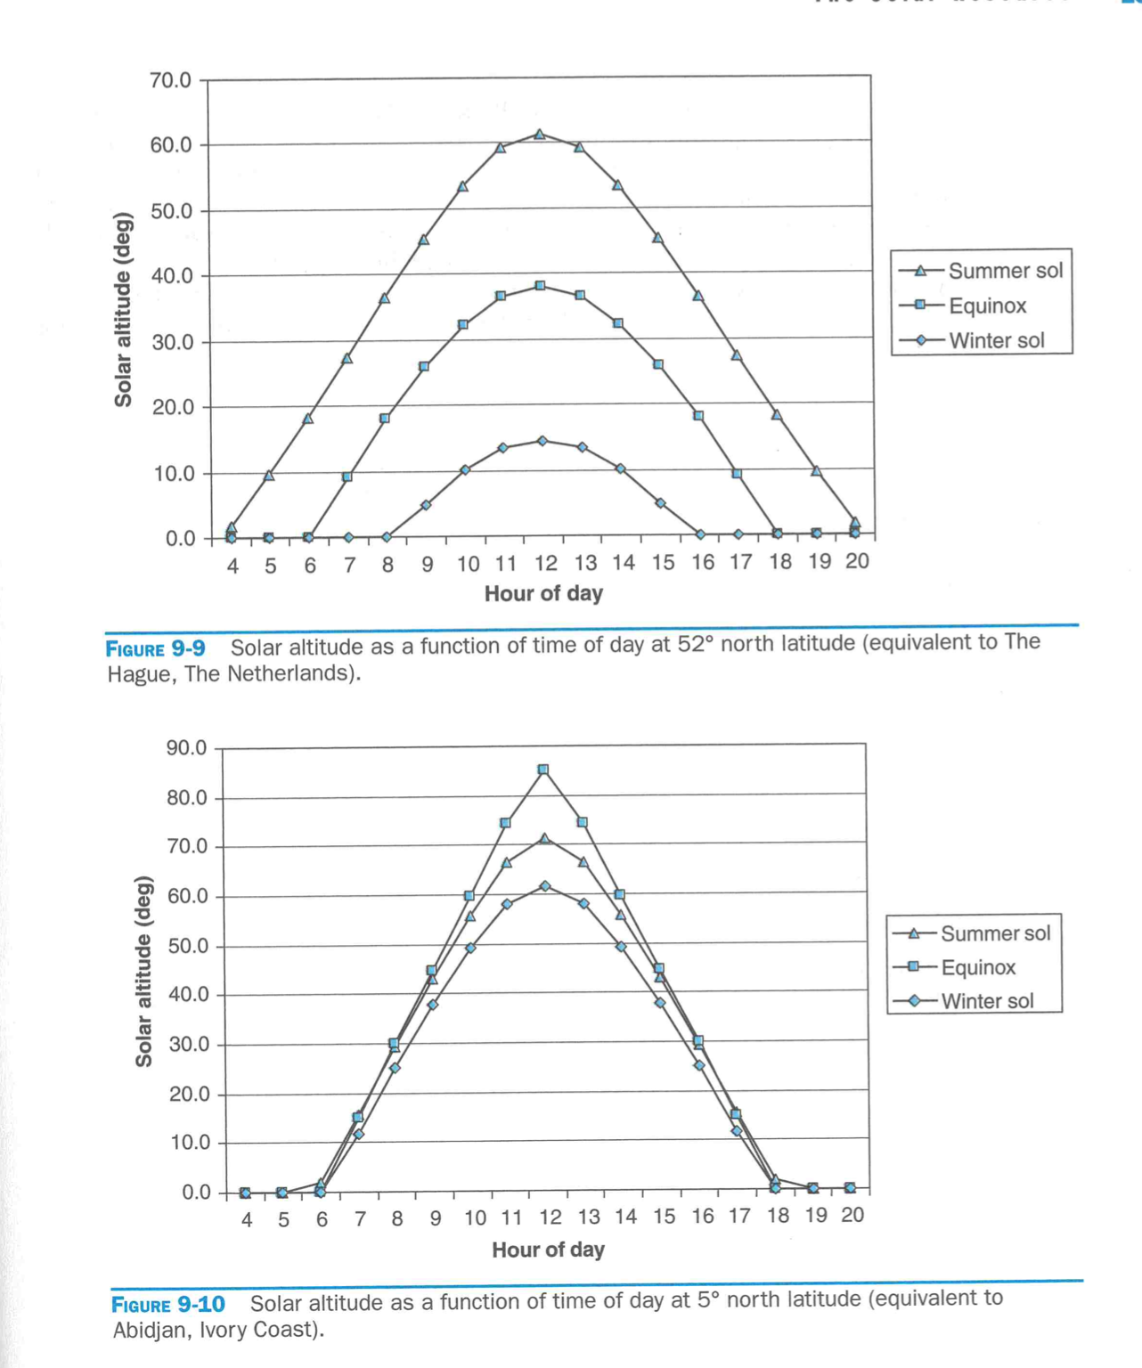

Slide 7
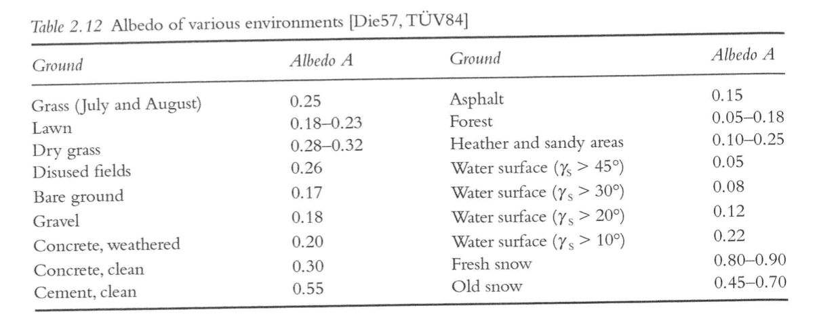

Slide 8
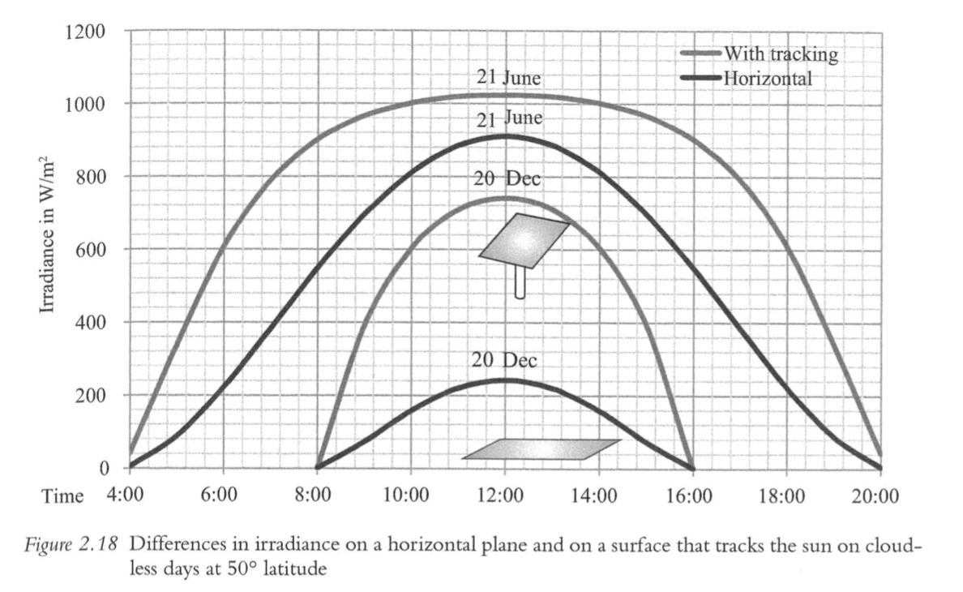

Slide 9
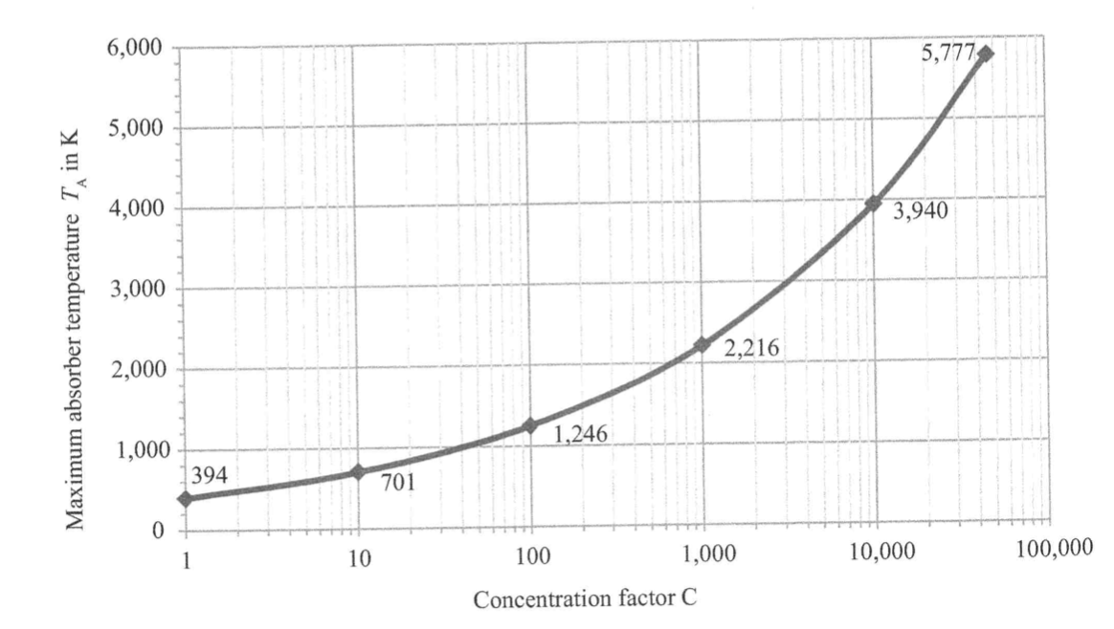

Slide 10
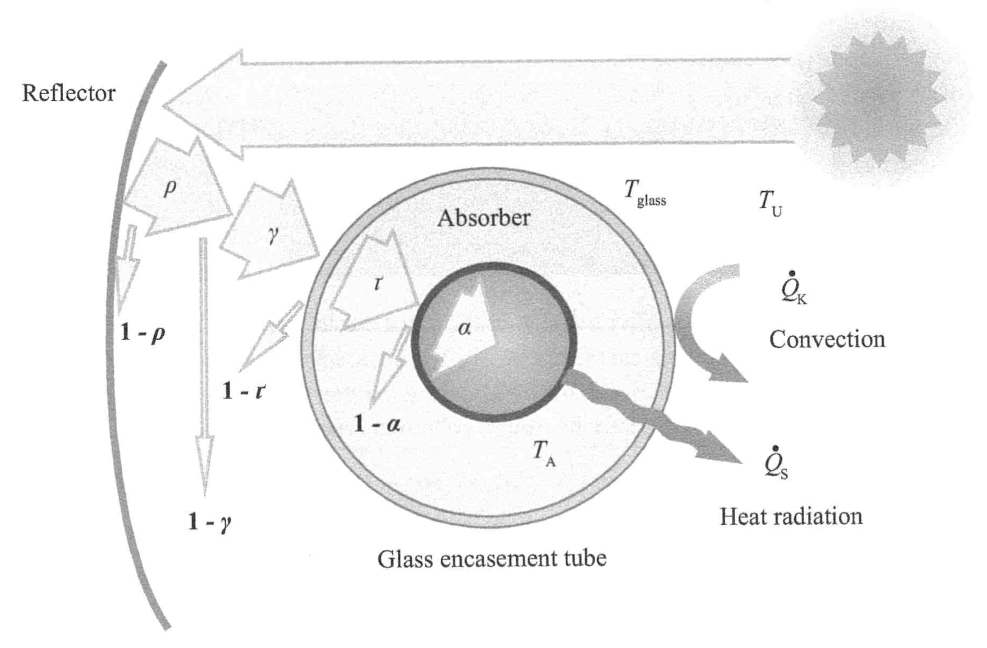

Slide 11
